Slide 1
Bệnh án
-21/04/2023-

Slide 2
HÀNH CHÍNH
Họ và tên: Vũ Văn Đạt
Giới: Nam
Tuổi: 35
Địa chỉ: Bạc Liêu
Nghề nghiệp: Tài xế
Nhập viện lúc: 10g00, ngày 16/04/2023
Khoa: Ngoại Gan Mật Tụy, bệnh viện ĐHYD TPHCM
Mã BN: N15-0304179

Slide 3
LÍ DO NHẬP VIỆN
Đau hạ sườn phải

Slide 4
BỆNH SỬ
Cách nhập viện 4 ngày, bệnh nhân đau từng cơn ở hạ sườn phải, cơn kéo dài 4 – 5 giờ, mỗi ngày 1 – 2 cơn, mức độ 5/10, không tư thế giảm đau, cơn đau kéo dài 2 ngày kèm buồn nôn, không nôn. Cách nhập viện 1 ngày, bệnh nhân đau hạ sườn phải liên tục, mức độ 7/10 và người nhà thấy mắt bệnh nhân vàng nên đưa đi khám tại phòng khám tư, chẩn đoán viêm túi mật cấp, đề nghị nhập viện nên nhập cấp cứu bệnh viện Đại học Y Dược Thành phố Hồ Chí Minh.
Trong quá trình bệnh, bệnh nhân ăn uống được, tiểu màu vàng sậm, tiêu 1lần/ngày không để ý màu sắc phân.

Slide 5
BỆNH SỬ
Tình trạng lúc nhập viện:
Tỉnh, tiếp xúc được.
Niêm hồng.
Kết mạc mắt không vàng.
Không phù chi.
Tim đều.
Phổi không ran.
Bụng mềm, ấn đau hạ sườn phải.
Không dấu thần kinh khu trú.

Slide 6
TIỀN CĂN
Bản thân:
Sỏi túi mật 3 năm, chưa điều trị.
Tăng huyết áp 1 năm, đang điều trị Amlordipine.
Chưa ghi nhận tiền căn chấn thương, phẫu thuật.
Không hút thuốc lá.
Uống rượu bia 1 – 2 lần/tuần, mỗi lần 10 lon.
Gia đình:
Ba và mẹ: viêm túi mật do sỏi đã cắt

Slide 7
KHÁM (20/04/2023)
Tổng quát:
Bệnh nhân tỉnh, tiếp xúc tốt.
Sinh hiệu:
Mạch: 80 lần/phút Huyếp áp: 120/70 mmHg
Nhịp thở: 18 lần/phút Nhiệt độ: 37 oC
Không vàng da, không vàng mắt.
Không phù.
Hạch ngoại biên không sờ chạm.

Slide 8
KHÁM (20/04/2023)
2. Khám vùng:
Lồng ngực: cân đối, không sao mạch, không tuần hoàn bàng hệ.
Tim: mỏm tim KLS V đường trung đòn trái, T1, T2 đều rõ, tần số 80 lần/phút, không âm thổi.
Phổi: rì rào phế nang êm dịu hai phế trường, không rale, gõ trong khắp phổi, rung thanh đều hai bên.
Bụng: đặt ống dẫn lưu Kehr, lỗ dẫn lưu không sưng, không đỏ, không chảy dịch.
Thần kinh – cơ, xương, khớp: không dấu thần kinh định vị, không giới hạn vận động, sức cơ tứ chi 5/5.

Slide 9
TÓM TẮT BỆNH ÁN
BN nam, 35 tuổi, nhập viện vì đau hạ sườn phải, bệnh 4 ngày:
TCCN:
Đau hạ sườn phải tăng dần.
Sốt nhẹ.
Vàng mắt, tiểu vàng sậm.
TCTT:
Ấn đau hạ sườn phải.
Tiền căn
Sỏi túi mật 3 năm, chưa điều trị.
Tăng huyết áp 1 năm.

Slide 10
ĐẶT VẤN ĐỀ
Đau hạ sườn phải.
Tiền căn: sỏi túi mật, chưa điều trị.

Slide 11
CHẨN ĐOÁN
Chẩn đoán sơ bộ:
Viêm túi mật cấp do sỏi – Tăng huyết áp.
Chẩn đoán phân biệt:
Viêm đường mật cấp do sỏi – Sỏi túi mật - Tăng huyết áp.
Áp xe gan – Sỏi túi mật – Tăng huyết áp.
Viêm tụy cấp – Sỏi túi mật – Tăng huyết áp.

Slide 12
BIỆN LUẬN
Các nguyên nhân đau hạ sườn phải:
Viêm túi mật cấp do sỏi: nghĩ nhiều, bệnh nhân đau hạ sườn phải diễn tiến tăng dần kèm buồn nôn, khám ấn đau hạ sườn, tiền căn sỏi túi mật chưa điều trị.
Viêm đường mật cấp do sỏi: không loại trừ.
Áp xe gan: ít nghĩ, do bệnh nhân không sốt, không vàng da, khám gan không to, rung gan (–), ấn kẽ sườn (–).
Viêm tụy cấp: không loại trừ, do bệnh nhân uống bia rượu nhiều.

Slide 13
ĐỀ NGHỊ CLS
Siêu âm bụng, CT scan bụng.
Công thức máu, CRP.
Bilirubin TP, TT, AST, ALT, GGT, ALP máu.
Lipase máu.
Albumin máu, KMĐM.
Glucose máu, ECG.
Creatinine, ion đồ, TPTNT.

Slide 14
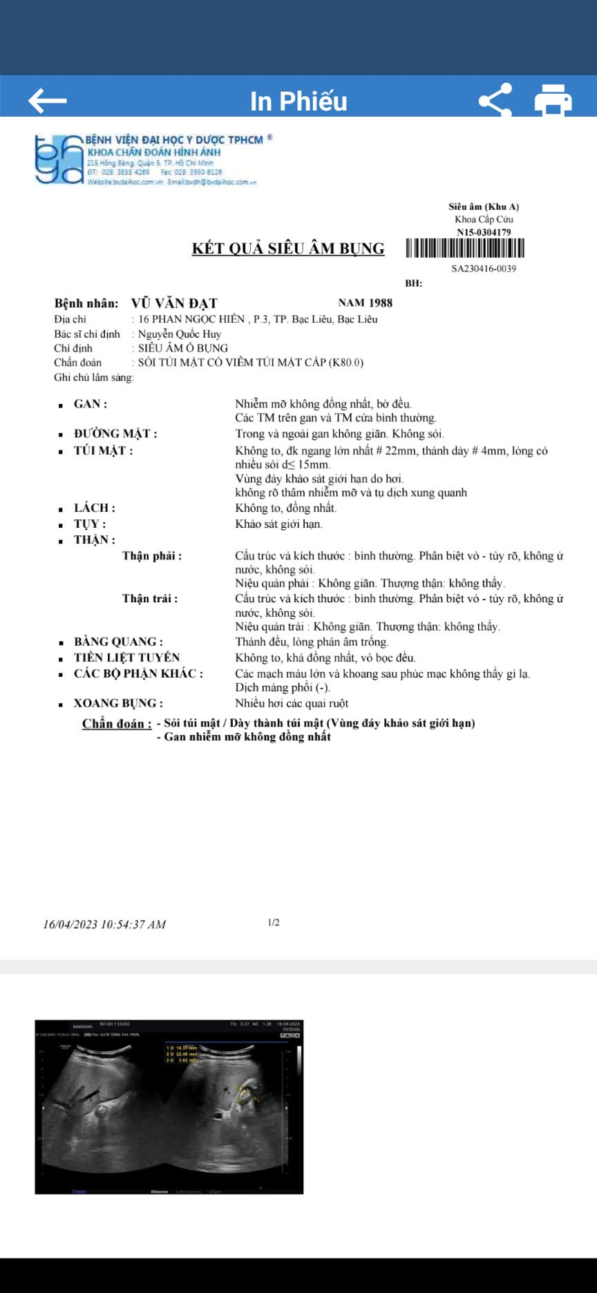
KẾT QUẢ CLS
Siêu âm bụng (16/4/2023)
Notes:
Túi mật thành dày >3mm

Slide 15
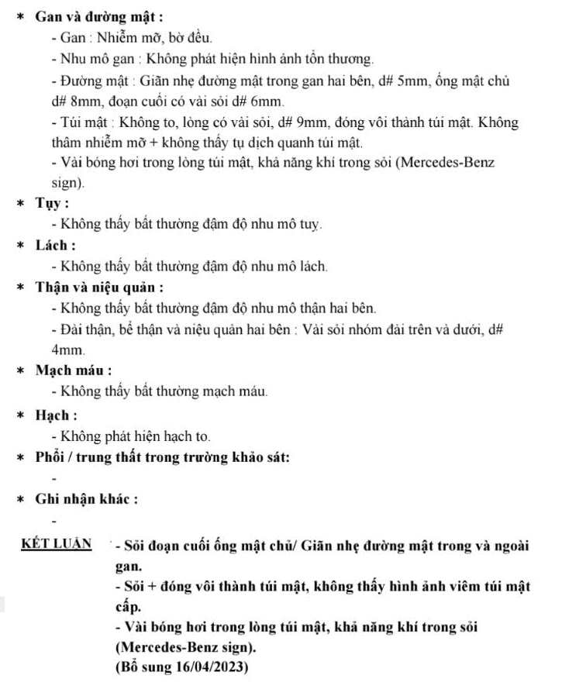
KẾT QUẢ CLS
CT scan bụng (16/4/2023)

Slide 16
KẾT QUẢ CLS
WBC | 5.25k/uL
Neu% | 64.0%
Neu # | 3.36 k/uL
Hb | 15.4 g/dL
MCV | 89.2fL
MCHC | 349 g/L
PLT | 266.0k/uL
CRP | 0.28 mg/dL
Lipase | 12.4 U/L
Bilirubin TP | 6.32 mg/dL
Bilirubin TT | 3.5 mg/dL
AST | 372 U/L
ALT | 848 U/L
Creatinine | 1.15 mg/dL
INR | 1.6

Slide 17
KẾT QUẢ CLS
Viêm túi mật cấp
A: Đau ¼ trên phải.
B: Không sốt, bạch cầu, CRP bình thường.
C: Dày thành túi mật.
Nghi ngờ viêm túi mật cấp theo Tokyo Guideline 2018:
INR 1,6 > 1,5 => Độ III
Nguyên nhân: do sỏi túi mật.
Viêm đường mật cấp
A: Không sốt, không lạnh run.
B: Bilirubin TP 6,32 > 2 mg/dL.
C: Dãn đường mật trong và ngoài gan.
Nghi ngờ viêm đường mật cấp theo Tokyo Guideline 2018
- INR 1,6 > 1,5 => Độ III
- Nguyên nhân: do sỏi đoạn cuối ống mật chủ.

Slide 18
CHẨN ĐOÁN XÁC ĐỊNH
Viêm đường mật cấp grade III do sỏi đoạn cuối ống mật chủ – Viêm túi mật cấp grade III do sỏi túi mật – Tăng huyết áp

Slide 19
Điều trị
Bệnh nhân viêm túi mật cấp grade III và viêm đường mật cấp grade III
Lựa chọn điều trị: nội soi cắt túi mật, mở ống mật chủ lấy sỏi, kháng sinh.
Y lệnh cụ thể:
• Nhập cấp cứu.
• Cefoperazole + Sulbactam (Bacsulfo 1g/0,5g), 1 lọ pha NaCl 0,9% 100 mL, TTM XXX giọt/phút x 2, trong 4 – 7 ngày.
• NaCl 0,9% 500 mL, 1 chai TTM XXX giọt/phút.
• Ngoại khoa: phẫu thuật nội soi cắt túi mật, mở ống mật chủ lấy sỏi.
• Theo dõi: sinh hiệu mỗi 4 giờ, xuất nhập trong 24 giờ.

Slide 20
TƯỜNG TRÌNH PHẪU THUẬT
Chẩn đoán trước phẫu thuật: Viêm túi mật cấp grade II do sỏi túi mật, viêm đường mật cấp grade II do sỏi đoạn cuối ống mật chủ.
Chẩn đoán sau phẫu thuật: Viêm túi mật cấp grade II do sỏi túi mật, viêm đường mật cấp grade II do sỏi đoạn cuối ống mật chủ.
Phương pháp phẫu thuật: Phẫu thuật nội soi mở ống mật chủ lấy sỏi + cắt túi mật (có nội soi đường mật và tán sỏi trong mổ) (gây mê).
Phẫu thuật viên: BSCKI. Nguyễn Hằng Đăng Khoa (chính), BSCKII. Lê Tiến Đạt, BS. Trần Văn Toàn, ThS. BS. Lê Trịnh Ngọc An.
Ngày phẫu thuật: 20g30, 16/04/2023.

Slide 21
Tường trình phẫu thuật
Bệnh nhân nằm ngửa, mê NKQ.
Đặt Trocar 10 mm đầu tiên ở rốn, phương pháp kín. Bơm CO2.
Đặt thêm 1 trocar 10 mm hạ sườn trái, 1 trocar 5 mm dưới sườn phải, 1 trocar 5 mm thượng vị dưới quan sát kinh soi.
Ổ bụng sạch. Gan hồng, trơn láng. Dạ dày tá tràng, đại tràng bình thường.
Túi mật căng, thành dày phù nề.
OMC căng khoảng 8 mm.
Cắt túi mật. Mở OMC bằng móc đốt. Dịch mật áp lực cao.
Soi đường mật trong mổ: Niêm mạc ống mật chủ viêm đỏ còn sỏi kích thước #6 mm kẹt ở oddi, lấy sỏi bằng rọ. Oddi thông tốt. Đường mật trong gan không sỏi. Sạch sỏi.
Đặt DL Kehr 18 Fr.
Khâu 2 mũi Vicryl 3.0. Kiểm tra kín, nước xuống tá tràng tốt.
Hút rửa sạch vùng dưới gan.
Dẫn lưu dưới gan.
Gạc, dụng cụ đủ, máu mất không đáng kể.
Xả CO2. Khâu các lỗ trocar.

Slide 22
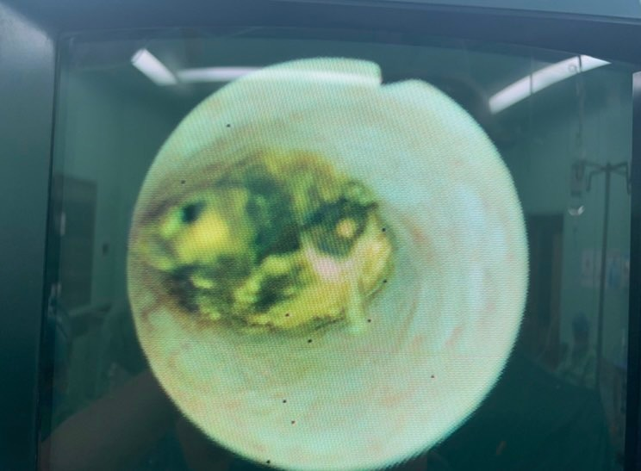
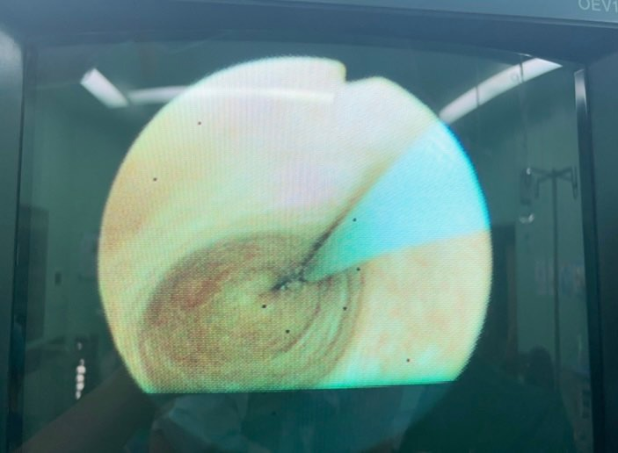
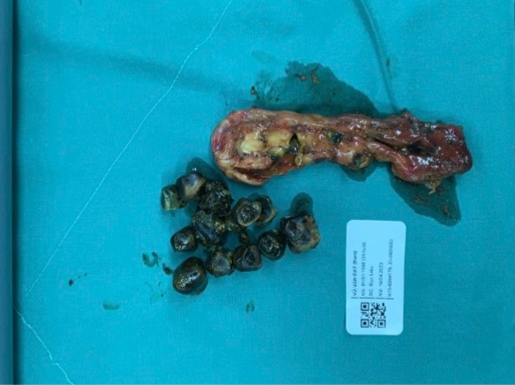
Tường trình phẫu thuật

